Slide 1
KOMUNISMUS

Slide 2
KOMUNISMUS
- politická ideologie
Z latinského communis – společný
Teoretici – Karl Marx, Fridrich Engels
  Nadřazenost dělnické třídy
  Revolučnost
  Svržení kapitalismu
Komunistický manifest

Slide 3
HISTORIE
1864 Londýn – První internacionála
  = Mezinárodní asociace pracujících
1889 – Druhá internacionála
  =Dělnická internacionála
  Prosadili 1. květen jako svátek práce a 8. březen jako mezinárodní den žen

Slide 4
SITUACE V RUSKU
1903 – Lenin se odděluje od Ruské sociálně demokratické dělnické strany (menševici)=> vznik Ruské komunistické strany (bolševici)
Listopad 1917 – Velká říjnová socialistická revoluce
1922 – Sovětský svaz

Slide 5
LENIN
Vladimír Iljič Uljanov
Organizátor bolševického převratu
Spolupracovník – L. D. Trocký
Nutné zlikvidovat imperialismus (nejvyšší forma kapitalismu)
Stát a revoluce – teoretické základy reálného socialismu
Čeka – tajná policie
1919 – Třetí internacionála – Kominterna – koordinace mezinárodního hnutí
1922 – odchod z politiky, 1924 – Lenin umírá

Slide 6
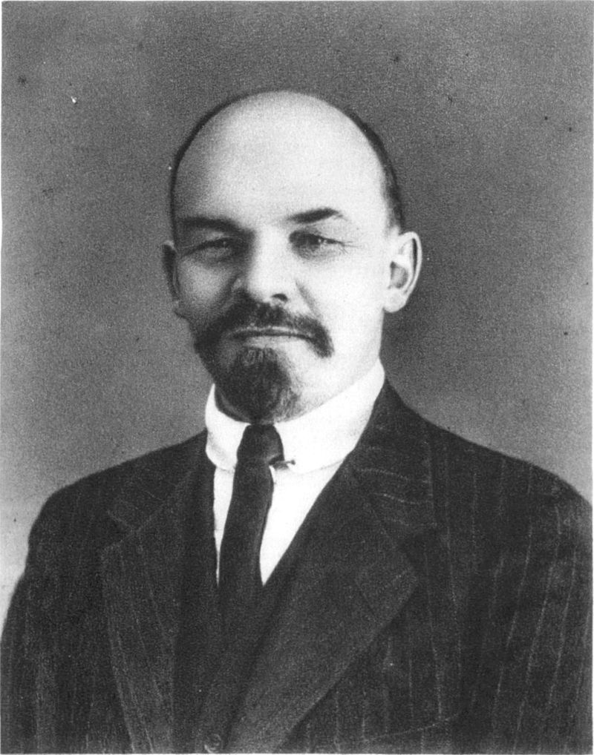
LENIN

Slide 7
STALIN
Josif Vissarionovič Džugašvili
Soupeř Trockého, nástupce Lenina
Drsné čistky
Kult osobnosti
Programy kolektivizace a industrializace SSSR=> hladomor na Ukrajině, gulagy
1953 – Stalin umírá

Slide 8
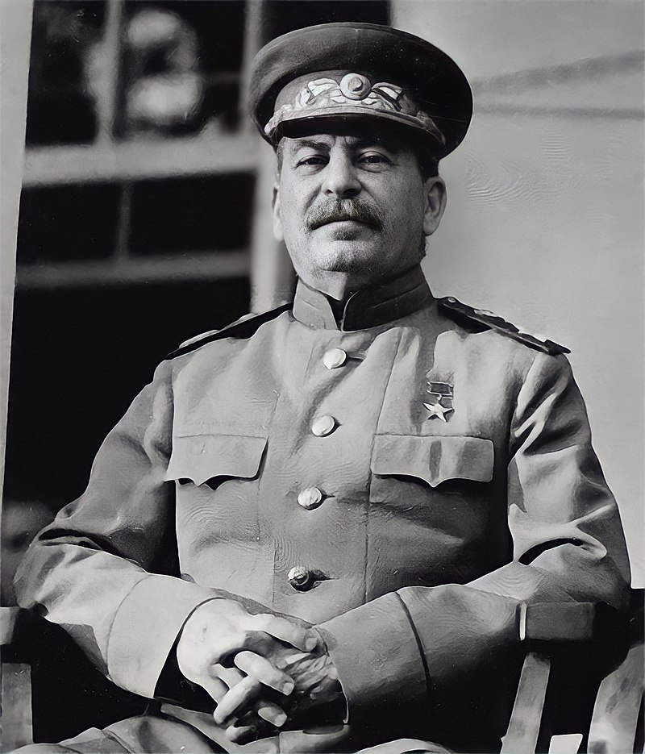
STALIN

Slide 9
TROCKÝ
Lev Davidovič Bronštejn
Nejbližší spolupracovník Lenina, měl na starosti bojové akce
V nemilosti Stalina => odchod do Turecka, později do Mexika
Věřil v nastolení komunismu po celém světě=> permanentní revoluce
Podpora násilného chování, krvavé čistky
Přísný centralismus
1938 – Čtvrtá internacionála
1940 – zabit v Mexiku

Slide 10
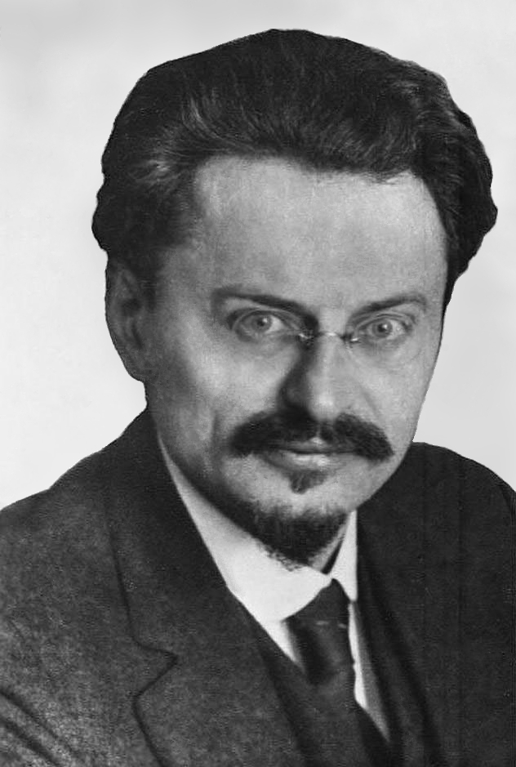
TROCKÝ

Slide 11
ODKAZY
1) https://cs.wikipedia.org/wiki/Vladimir_Ilji%C4%8D_Lenin#/media/Soubor:Lenin_in_Switzerland.jpg
2) https://cs.wikipedia.org/wiki/Josif_Vissarionovi%C4%8D_Stalin#/media/Soubor:CroppedStalin1943.jpg
3) https://cs.wikipedia.org/wiki/Lev_Davidovi%C4%8D_Trockij#/media/Soubor:Bundesarchiv_Bild_183-R15068,_Leo_Dawidowitsch_Trotzki.jpg

